Slide 1
Тема урока:
Роль информационно- коммуникационных технологии в составлении географических баз данных.
Цель обучения:
8.2.2.1 составляет географические базы данных с применением информационно-коммуникационных технологии
Цель урока:
объяснить значение составления географической базы данных с применением информационно-коммуникационных технологии;
составить географические базы данных с применением информационно-коммуникационных технологии

Slide 2
Языковые цели
Анализировать географические источники и сформулировать устные/письменные ответы по содержанию.
Письменно формулировать вопросы.
Лексика и терминология, специфичная для предмета:
База данных, географические объекты, номенклатура, ГИС Полезные выражения для диалогов и письма:
В базе данных содержатся информация о .....
Географические объекты .....
Номенклатура Евразийского континента состоит ......

Slide 3
Критерии оценивания
Уровень мыслительных навыков | Обучающийся
Знание и понимание | Составляет список различных географических объектов для создания базы данных
 | обосновывает значение составления базы данных географических объектов
Применение | Предоставляет номенклатуру географических объектов в виде таблицы с использованием ИКТ

Slide 4
Работа в паре.
Задание 1.
Используя карты атласа составьте список географических объектов Казахстана.
Определите, на какие группы можно объединить названия географических объектов.

Slide 5
Работа в тетради
Задание №2. Выпишите определения следующих терминов в тетрадь и обсудите в группе термины и приведите примеры:
База данных
Географические информационные системы (ГИС)
Географическая номенклатура
Географические объекты
Категория

Slide 6
База данных — это совокупность данных по какой-либо теме или темам, представленные в цифровой форме с соблюдением определенных правил хранения и выдачи.
Географические информационные системы (ГИС) – это компьютерные системы, предназначенные для сбора, хранения, обработки и распространения пространственно-координированной информации. *
Географическая номенклатура- совокупность или перечень необходимых для изучения географических объектов. Ее изучение заключается в запоминании названий, местоположения и взаимного расположенияданных объектов.
Географические объекты - существующие или существовавшие относительно устойчивые, характеризующиеся определенным местоположением образования.
Категория -это понятие, которое отражает общие свойства предметов или явлений.

Slide 7

Как вы думаете ???
Проблемный вопрос:
Выполняя задание №1, вы составили списки географических объектов.
1.Какие справочные материалы вам помогли составить этот список?
2. Вы каждый день носите с собой тетради по географии?
3. Если кому-нибудь нужно помочь найти город Н. вы поможете?
4. рассказать интересную информацию про этот город сможете?
5. Где проще и лучше хранить информацию о географических объектах?

Slide 8
Работа в парах
Задание №3. Прочитайте инструкцию, выберите один материк для составления базы данных.
Алгоритм создания базы данных
1.Запишите название материка (каждая пара пишет название материка, которого выбрали)
2. Составьте список по категориям: горы, равнины, реки, пустыни, озера
3. Используя атласы, физические карты, карты Google запишите по 5 географических объектов в каждую категорию

Slide 9
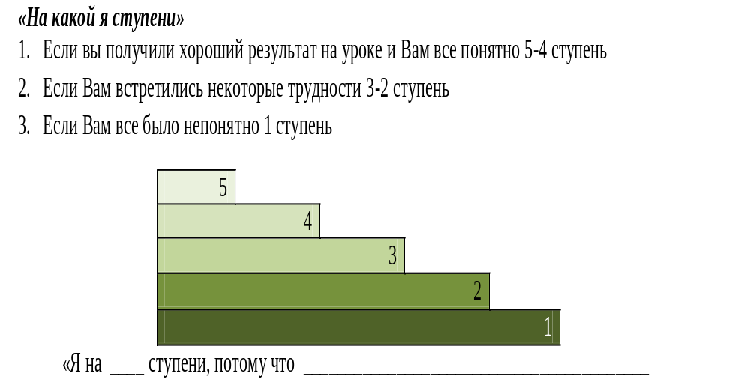
Рефлексия
«На какой я ступени?»

